Slide 1
Kvíz názvosloví (česko-německé, exonyma)
Kurz Historická geografie I

Slide 2
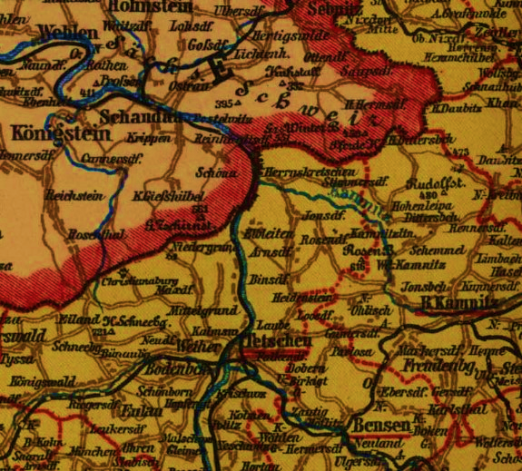
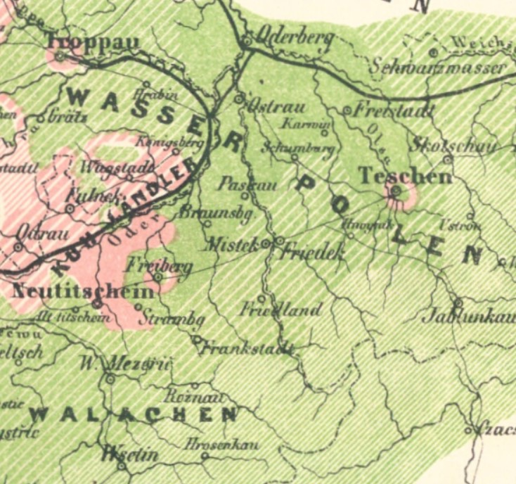

Slide 3
severní Morava a Slezsko

Slide 4
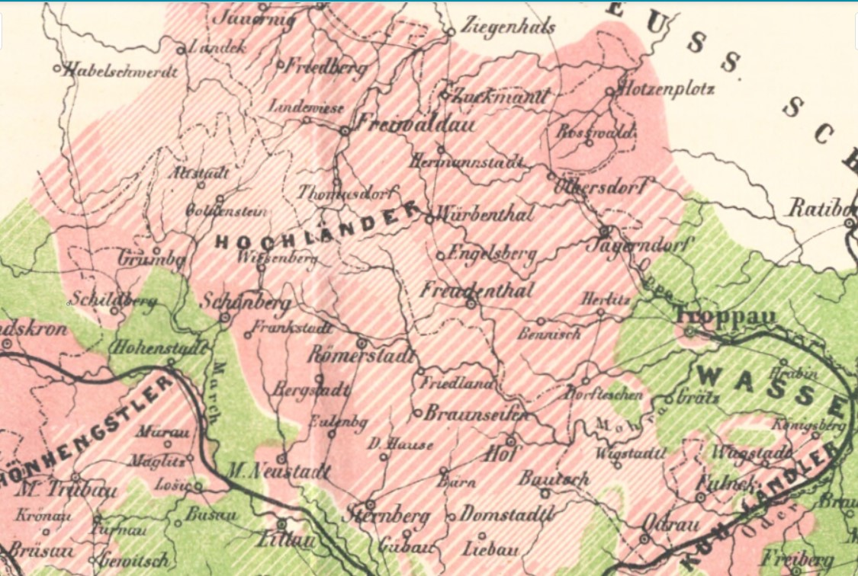

Slide 5
Bruntál
Krnov
Jeseník
Opava
Osoblaha
Rýmařov
Šumperk
Uničov
Zábřeh na Moravě
Zlaté Hory

Slide 6
jižní Morava

Slide 7
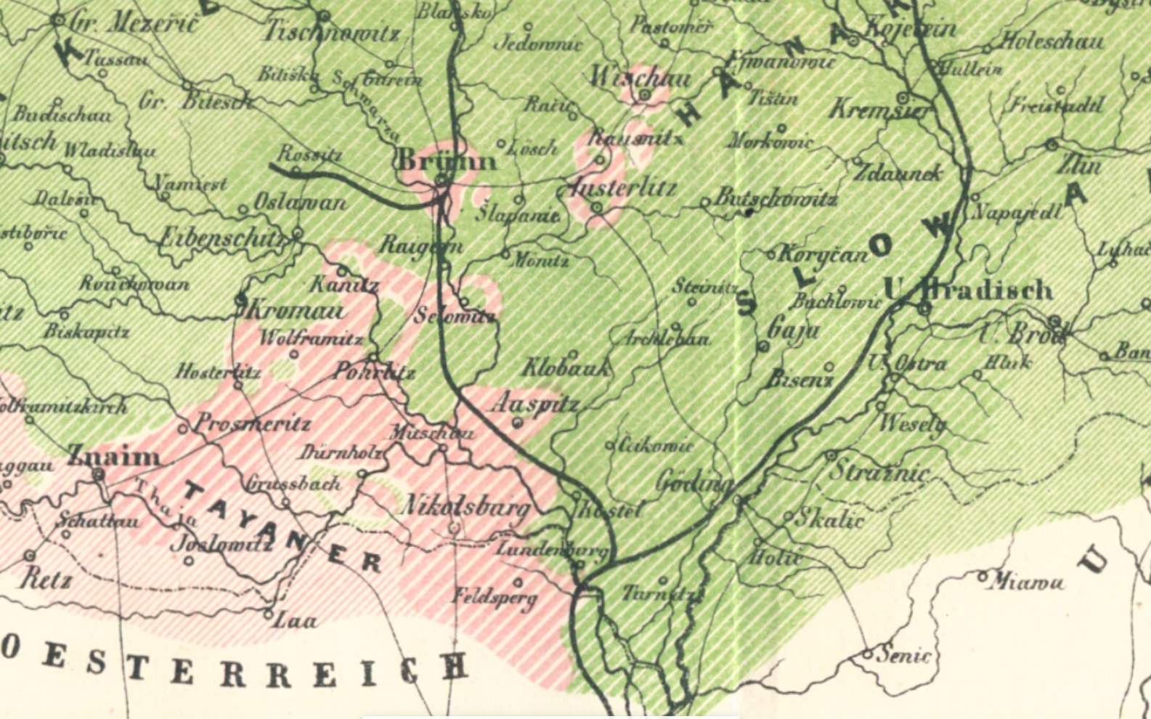

Slide 8
Břeclav
Hodonín
Hustopeče
Kroměříž
Mikulov
Moravský Krumlov
Slavkov u Brna
Valtice
Vyškov

Slide 9
východní Čechy

Slide 10
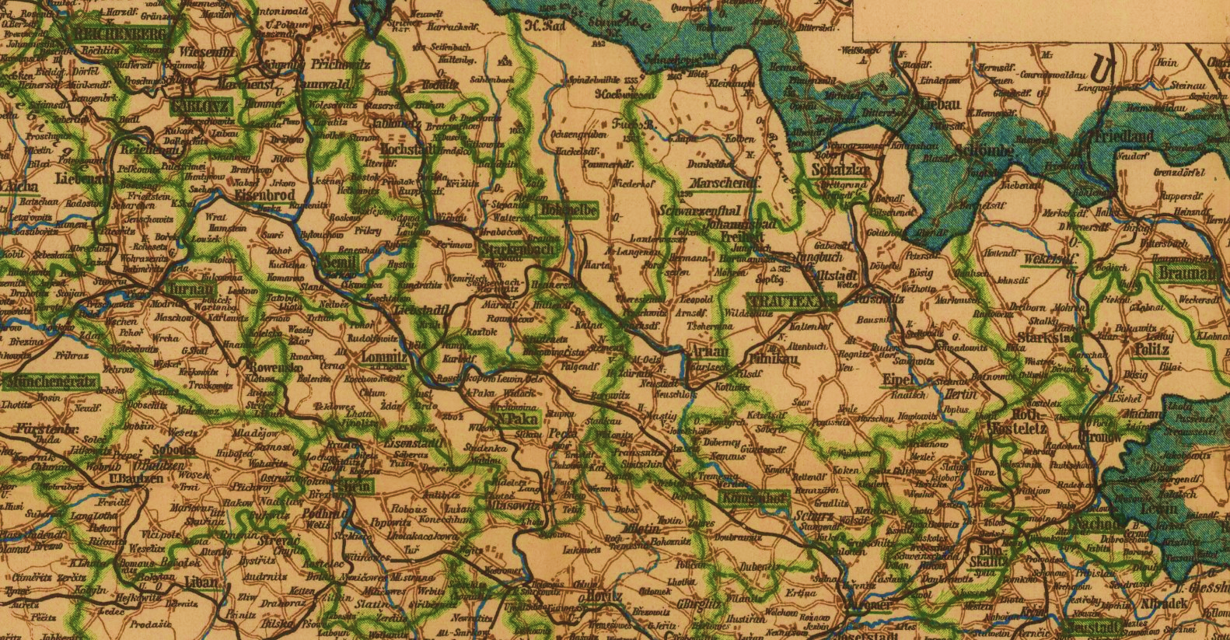

Slide 11
Broumov
Hostinné
Jilemnice
Liberec
Mnichovo Hradiště
Trutnov
Vrchlabí
Žacléř

Slide 12
severní Čechy

Slide 13
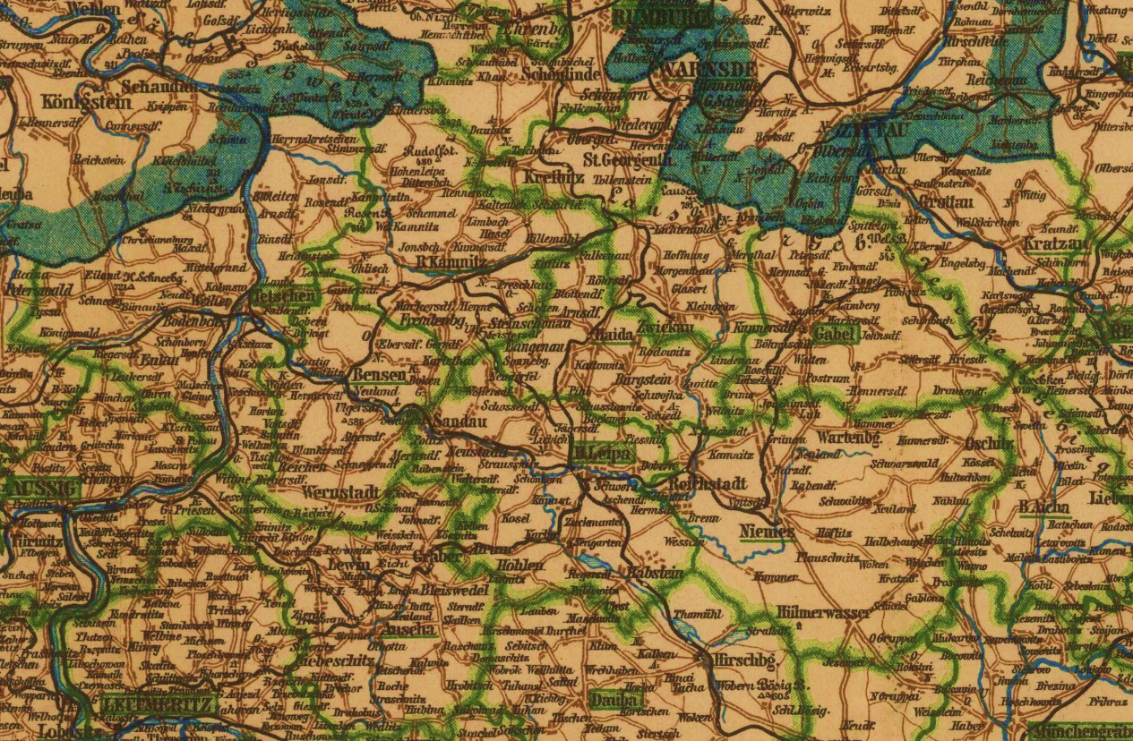

Slide 14
Český Dub
Česká Lípa
Děčín
Jablonné v Podještědí
Kuřivody
Mimoň
Nový Bor
Ústí nad Labem
Úštěk

Slide 15
severozápadní Čechy

Slide 16
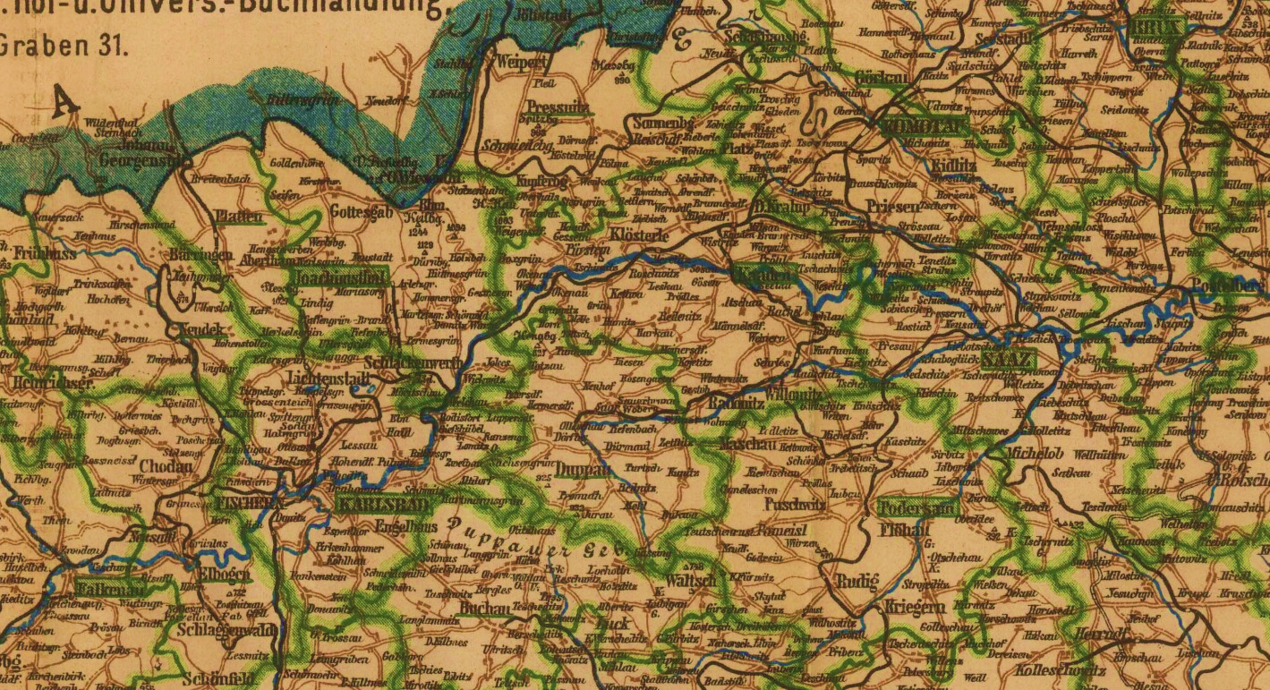

Slide 17
Boží Dar
Doupov
Jáchymov
Kadaň
Loket
Most
Ostrov nad Ohří
Sokolov
Žatec

Slide 18
jihozápadní Čechy

Slide 19
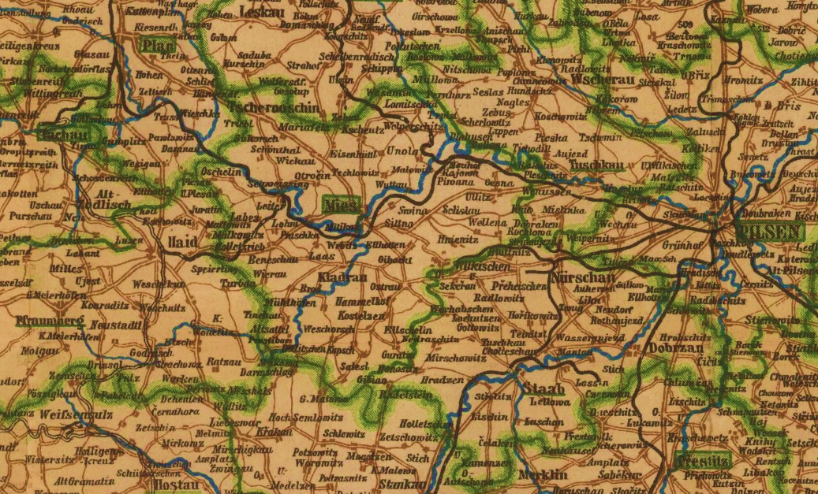
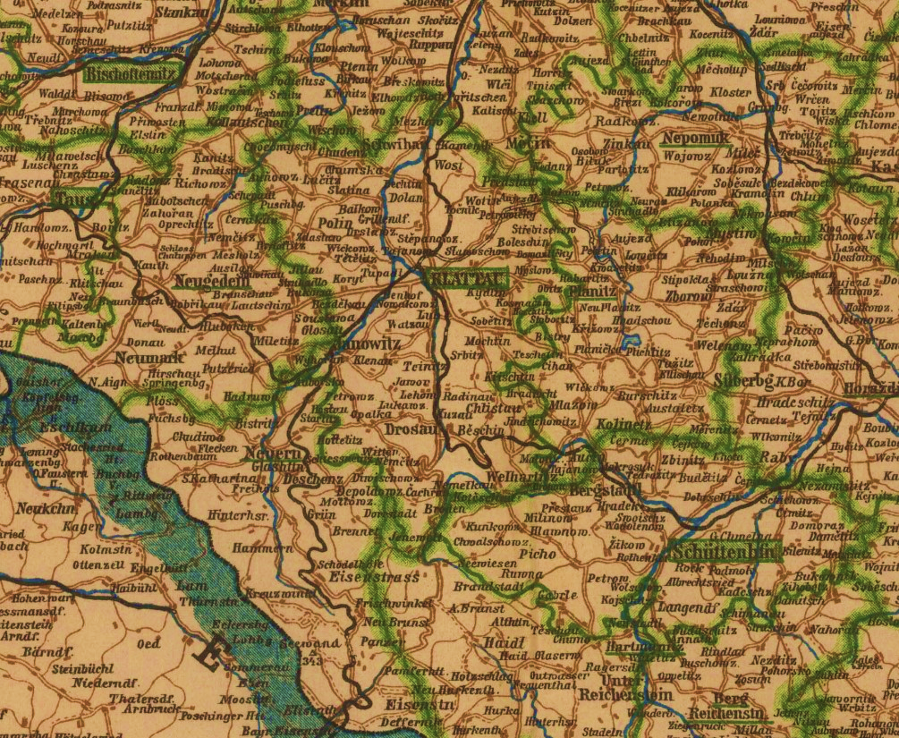

Slide 20
Bor u Tachova
Domažlice
Horšovský Týn
Kašperské Hory
Kdyně
Nýrsko
Stod
Stříbro
Sušice

Slide 21
jižní Čechy

Slide 22
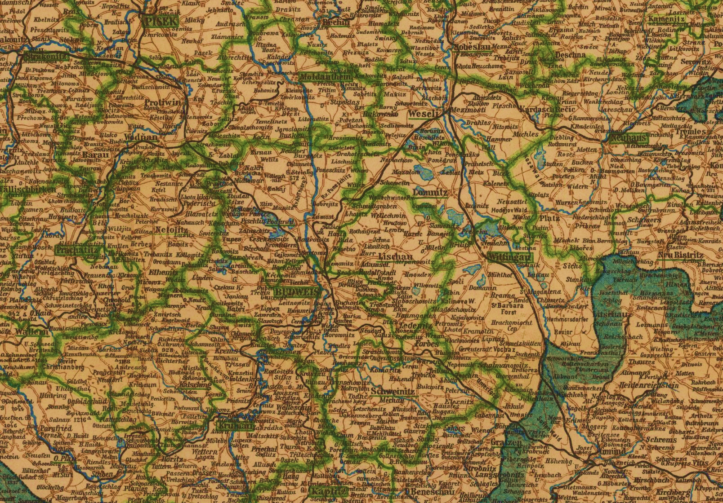

Slide 23
Borovany
České Budějovice
Český Krumlov
Jindřichův Hradec
Nové Hrady
Trhové Sviny
Třeboň

Slide 24
Znáte česká exonyma pro tato města?
Kaliningrad / Königsberg
Dohna
Esztergom
Parkan / Párkány
Weitra
Timisoara
Meinz
Cluj / Klausenburg
Lwów / Lemberg

Slide 25
Která města označují tato exonyma?
Celovec
Saská Kamenice
Stoličný Bělehrad
Pětikostelí
Budín
Prešpurk
Suché Kruty
Chotěbuz
Řezno

